Slide 1

64D半自动闭塞设备检修
日常检修
集中检修
测试

Slide 2
日常检修
控制台操作设备日常检修
继电器组合日常检修

Slide 3
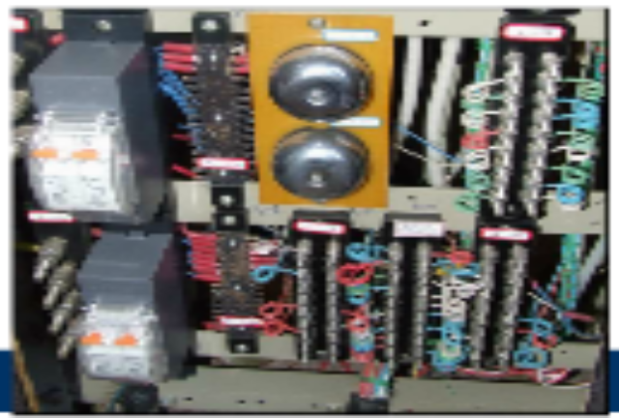
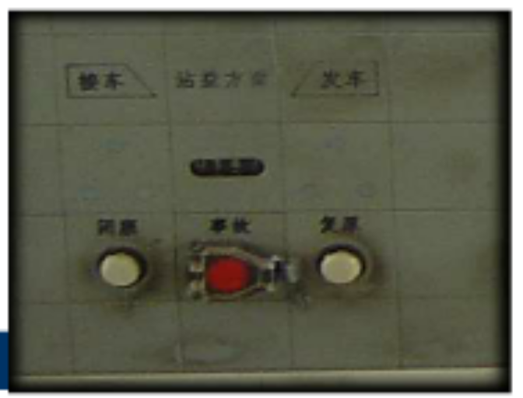
控制台操作设备日常检修
1、控制台门、盖关闭严密，加锁完好，且保持控制台清洁、无灰尘。
2、按钮安装稳固、无裂纹，无破损，动作灵活、无卡阻；按钮帽完整，带铅封的事故按钮加封良好。
3、按钮表示灯明亮，及时更换不良灯泡，颜色显示正确。
4、计数器记录数据与实际数据核对无误。
5、电铃铃声保持清脆。

Slide 4
继电器组合日常检修
1、各种器材安装牢固，插接良好，防脱措施作用良好。
2、继电器、整流器、熔断器、报警器装置、阻容元件、防雷元件等各种器材无过热及其它异常现象。
3、配线干净、整齐、绑扎良好。
4、铭牌齐全、正确、字迹清楚。

Slide 5
64D半自动闭塞设备检修
日常检修
集中检修
测试

Slide 6
控制台操作设备集中检修
1、控制台按钮接点接通、断开与按钮按下、拉出位置关系正确。自复式按钮按压后能自动恢复定位。在受到振动时，接点不得错接和错断。接点清洁、平整、无严重烧损及磨耗。
2、电铃安装牢固，电铃线圈及各部螺丝不松动，铃锤与接极子动作间隙均匀，铃声清脆。
3、计数器正确计数，不跳码、不漏码、数码字迹清晰。
4、配线整齐清洁，无破皮，无接地，焊接良好。
5、SGA铅封良好，采用3A～5A铅丝保险，并加装φ3mm*15mm的套管。

Slide 7
继电器组合集中检修
1、逐台检查继电器类型正确，不超期使用。继电器内部无异物，接点状态良好。
2、熔断器容量与图纸相符，有试验标记，不超期，并接触良好。
3、配线整齐、清洁、无破皮、无接地，焊接良好，套管不脱落。
4、整流器输入输出电压正确。线路电源应使对方站的线路继电器得到不小于其工作值120%的电压。

Slide 8
64D半自动闭塞设备检修
日常检修
集中检修
测试

Slide 9
64D半自动闭塞设备测试
闭塞机外线测试：
线路绝缘测试
环阻测试
发送电压、接收电压测试

Slide 10
闭塞机外线测试——线路绝缘测试
线路绝缘每半年测试一次，绝缘电阻应≥1MΩ。
利用维修天窗，经车站值班员同意后，发车站和接车站均甩开X1、X2。使用兆欧表，在发车站或者接车站X1、X2上分别进行线路绝缘测试。

Slide 11
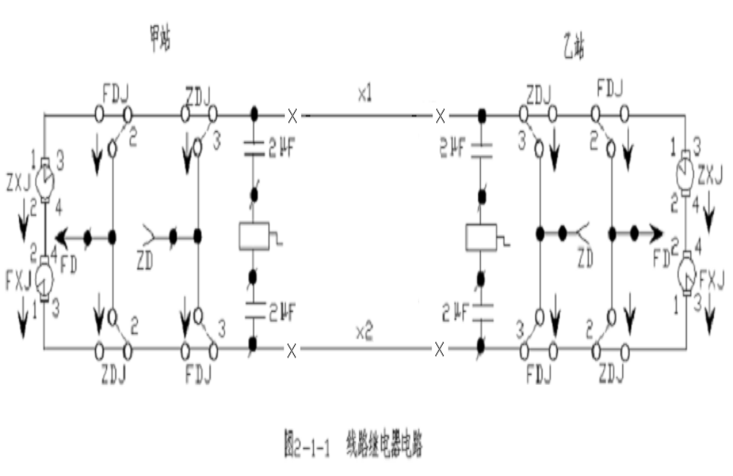
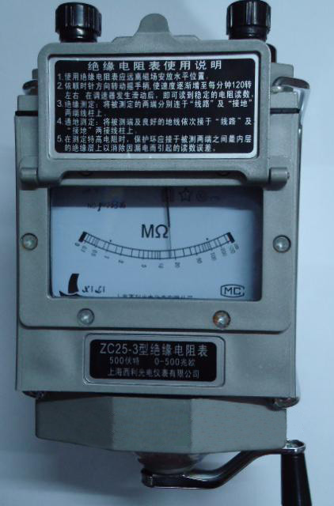
闭塞机外线测试——线路绝缘测试
测X1的绝缘电阻
线路接好后，按顺时针方向摇动摇把，摇动速度应由慢到快。当转速达到120 r/min左右时，保持匀速转动，1 min后读数，并且要边摇边读数，不能停下来读数。

Slide 12
闭塞机外线测试——线路绝缘测试
测X2的绝缘电阻

Slide 13
闭塞机外线测试——环阻测试
环阻每半年测试一次。外线采用的材质不同，两站间距离不同，环阻也不尽相同。
利用维修天窗，经车站值班员同意后，发车站和接车站均甩开X1、X2。由发车站短接X1、X2，接车站使用万用表的欧姆档，测试环阻。也可由接车站短接，发车站测试。

Slide 14
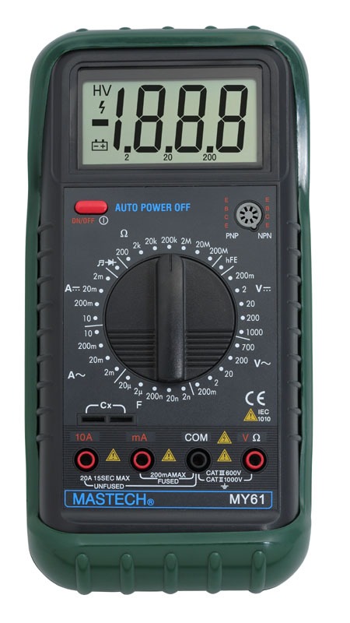
闭塞机外线测试——环阻测试
一站封连X1、X2，另一站测试X1、X2间电阻

Slide 15
发送电压、接收电压测试
发送电压、接收电压每半年测试一次。无论是发车站还是接车站，接收电压应不小于线路继电器工作值的120%。一般规定为≥19.2V。
利用维修天窗，经车站值班员同意后，由发车站发送一个闭塞信号（正负脉冲均可）。发车站在X1、X2上测试发送电压，接车站在X1、X2上测试接收电压。
由接车站发送一个闭塞信号（正负脉冲均可）。接车站在X1、X2上测试发送电压，发车站在X1、X2上测试接收电压。

Slide 16
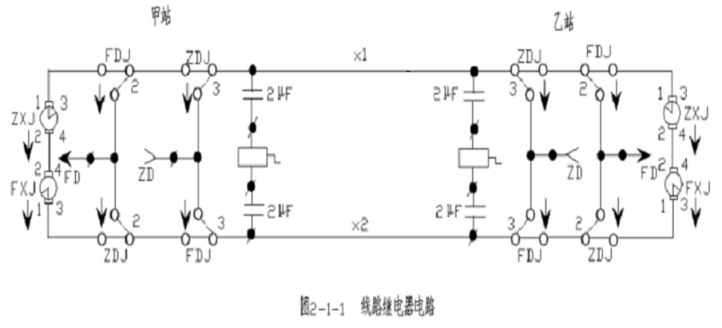
发送电压、接收电压测试
甲站办理请求发车、列车出发、取消复原、事故复原时：
V1——甲站发送电压
V2——乙站接收电压
V1
V2

Slide 17
发送电压、接收电压测试
乙站办理同意接车、到达复原、事故复原时：
V2——乙站发送电压
V1——甲站接收电压
V1
V2

